Slide 1

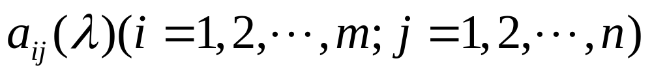
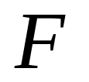
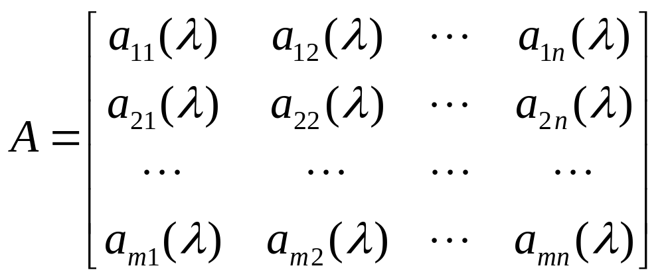
第二章 - 矩阵与矩阵的Jordan标准形
-矩阵的基本概念
定义：设
为数域 上的多项式，则称

Slide 2

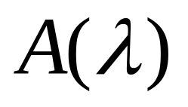

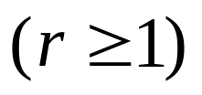
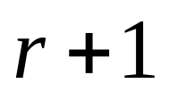
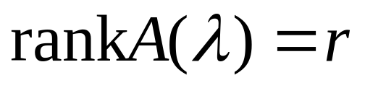

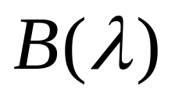
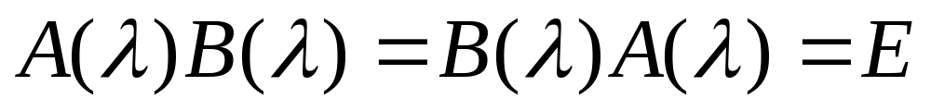

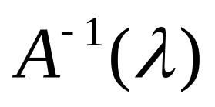
为多项式矩阵或 矩阵。
定义 如果 矩阵 中有一个 阶 子式不为零，而所有 阶子式(如果有的话)全为零，则称 的秩为 , 记为
零矩阵的秩为0。
定义 一个 阶 矩阵称为可逆的，如果有一个 阶 矩阵 ，满足
这里 是 阶单位矩阵。 称为 矩阵的逆矩阵，记为 。

Slide 3
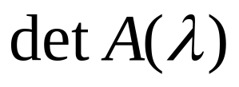

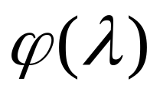
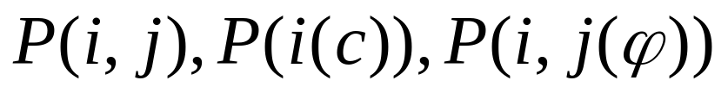
定理 一个 阶 -矩阵 可逆的充要必要是
一个非零的常数。
定义 下列各种类型的变换，叫做 矩阵的初等
变换：
矩阵的任二行(列)互换位置；
非零常数 乘矩阵的某一行(列)；
矩阵的某一行(列)的 倍加到另一行(列)上去，其中 是 的一个多项式。
对单位矩阵施行一次上述三种类型的初等变换便得
相应得三种 -矩阵的初等矩阵

Slide 4



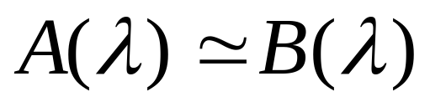
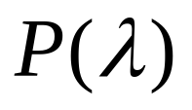
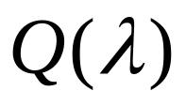
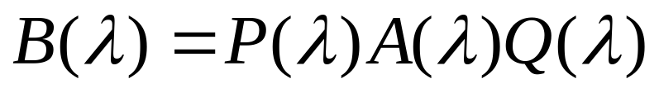
定理 对一个 的 矩阵 的行作初等行变换，相当于用相应的 阶初等矩阵左乘 。对 的列作初等列变换，相当于用相应的 阶初等矩阵右乘 。
定义 如果 经过有限次的初等变换之后变成
，则称 与 等价，记之为
定理 与 等价的充要条件是存在两个可逆矩阵 与 ，使得

Slide 5
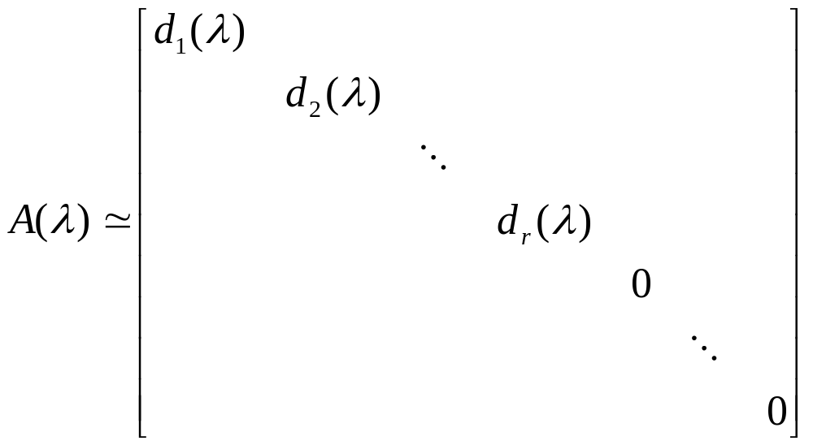
矩阵Smith标准形的存在性
定 理 任意一个非零的 型的 矩阵都等价于
一个“对角矩阵”，即

Slide 6
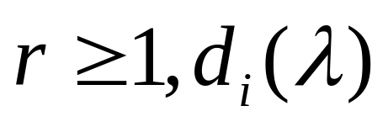
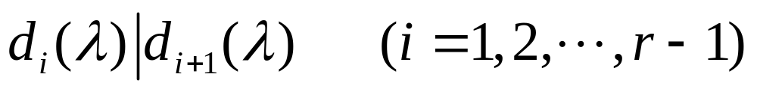
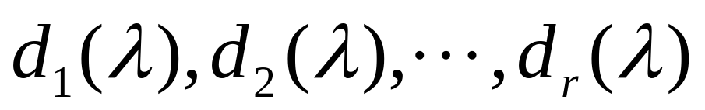
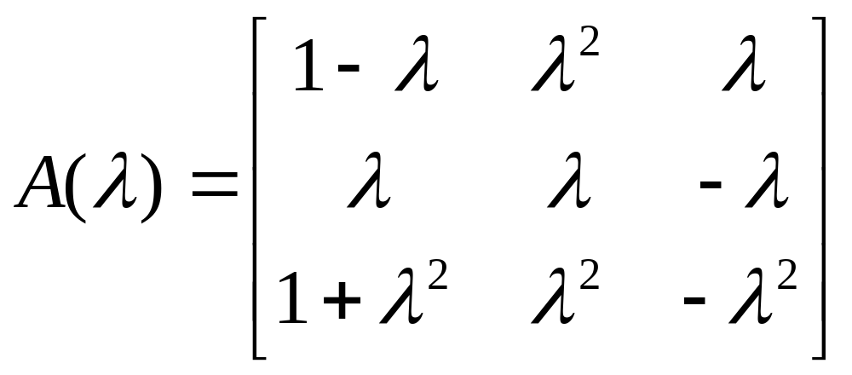
其中 是首项系数为1的多项式且
称这种形式的 矩阵为 的Smith标准形。
称为 的不变因子。
例 1
将其化成Smith标准形。

Slide 7
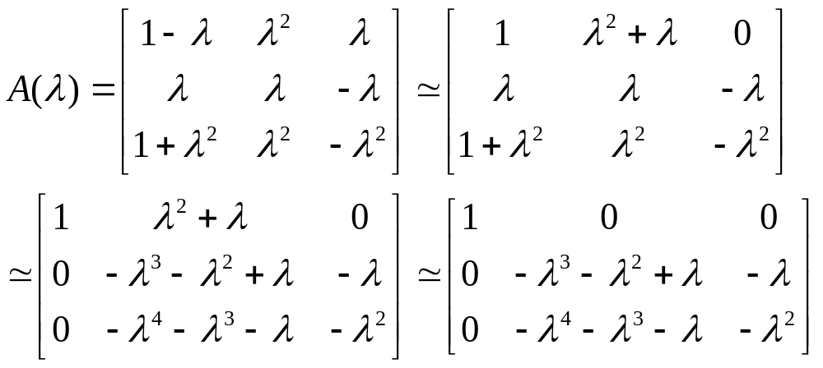
解：

Slide 8
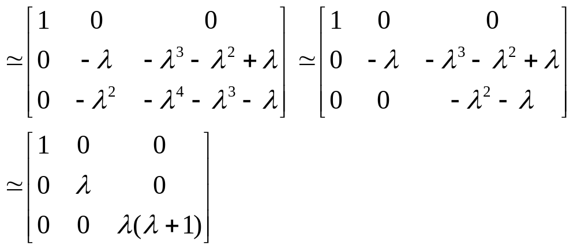

Slide 9
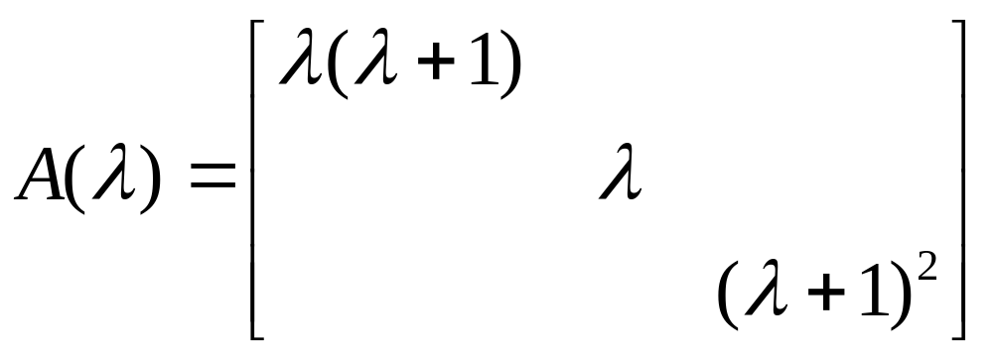
例 2
将其化成Smith标准形。
解：

Slide 10
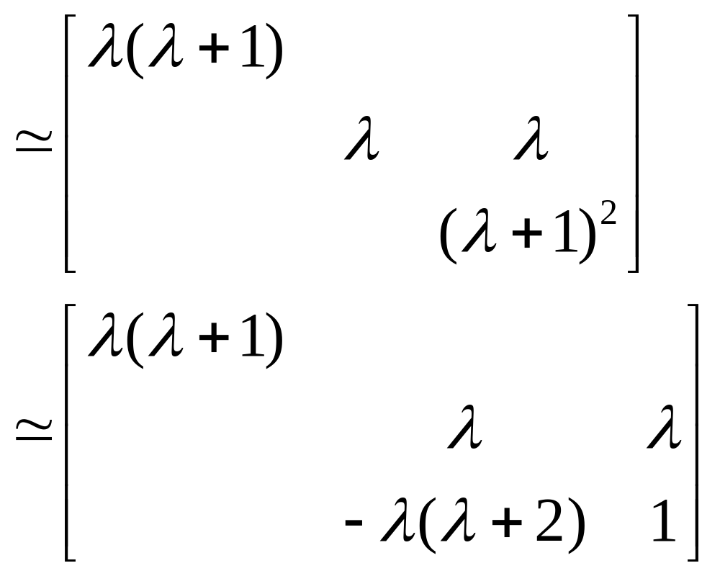

Slide 11
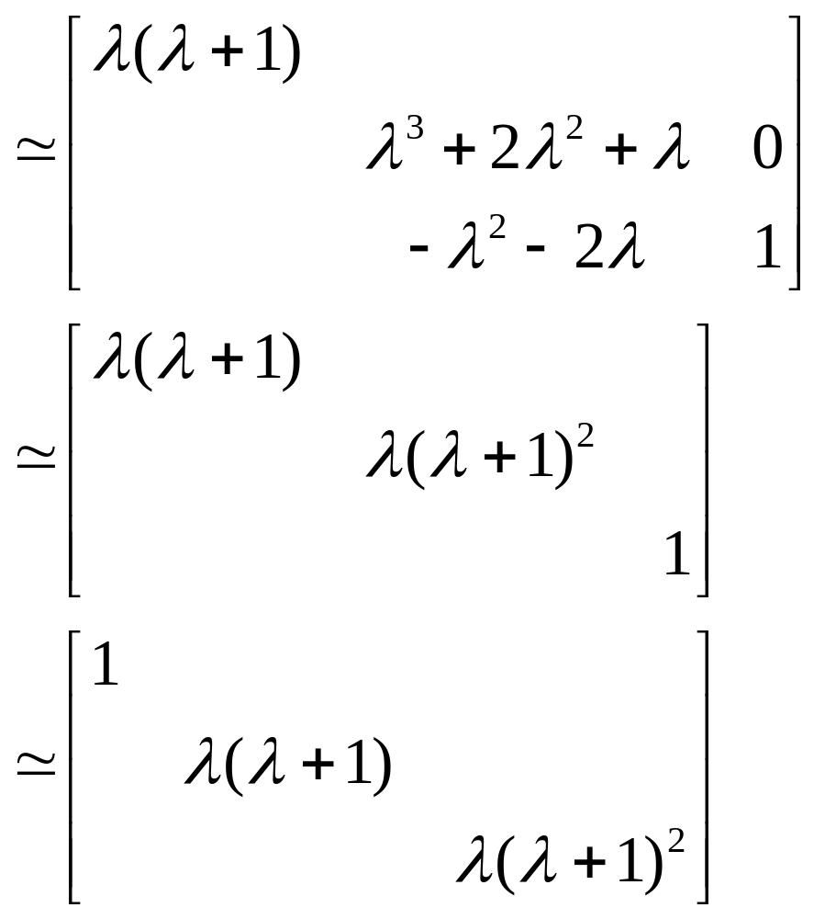

Slide 12
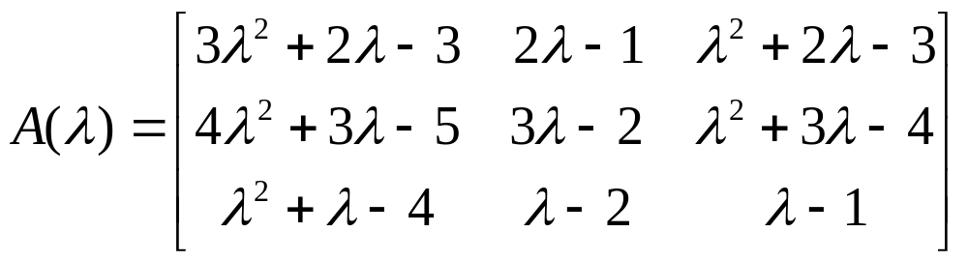
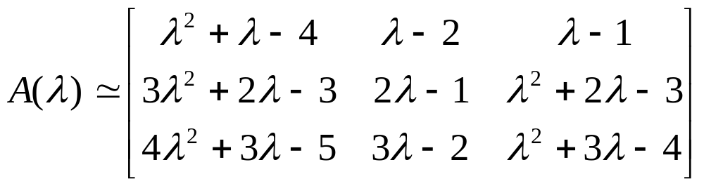
例 3
将其化为Smith标准形。
解：

Slide 13
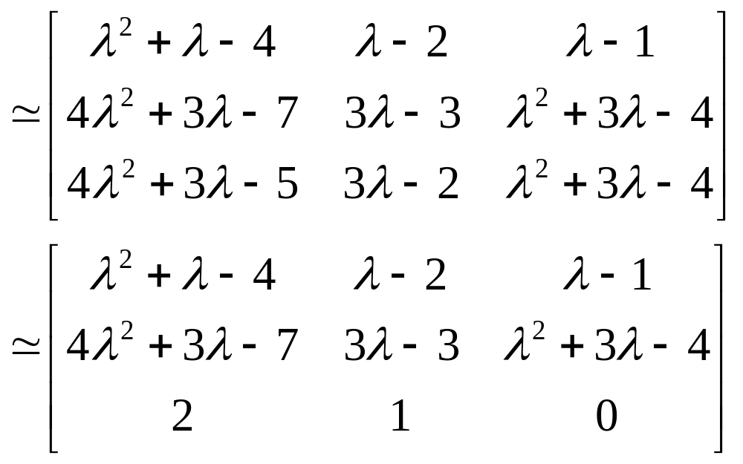

Slide 14
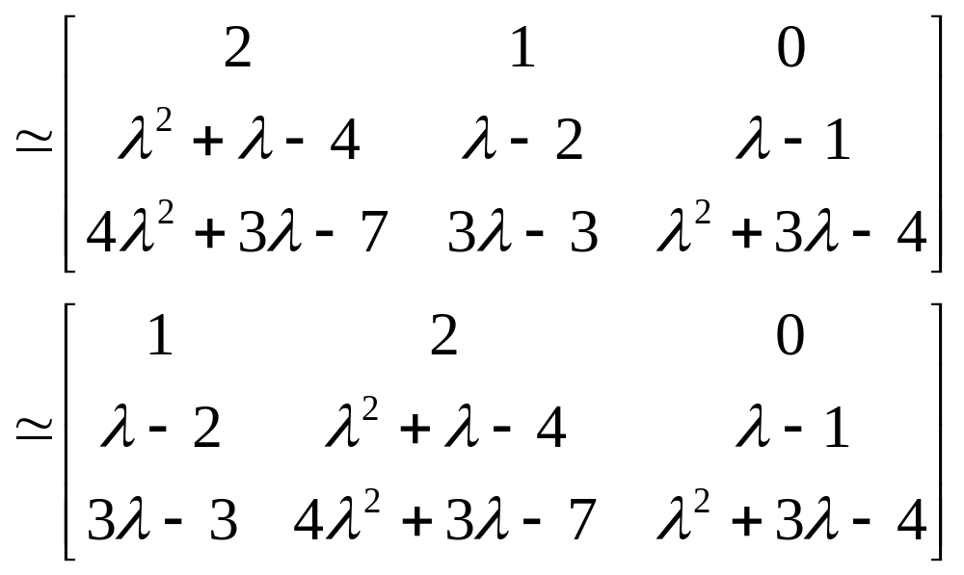

Slide 15
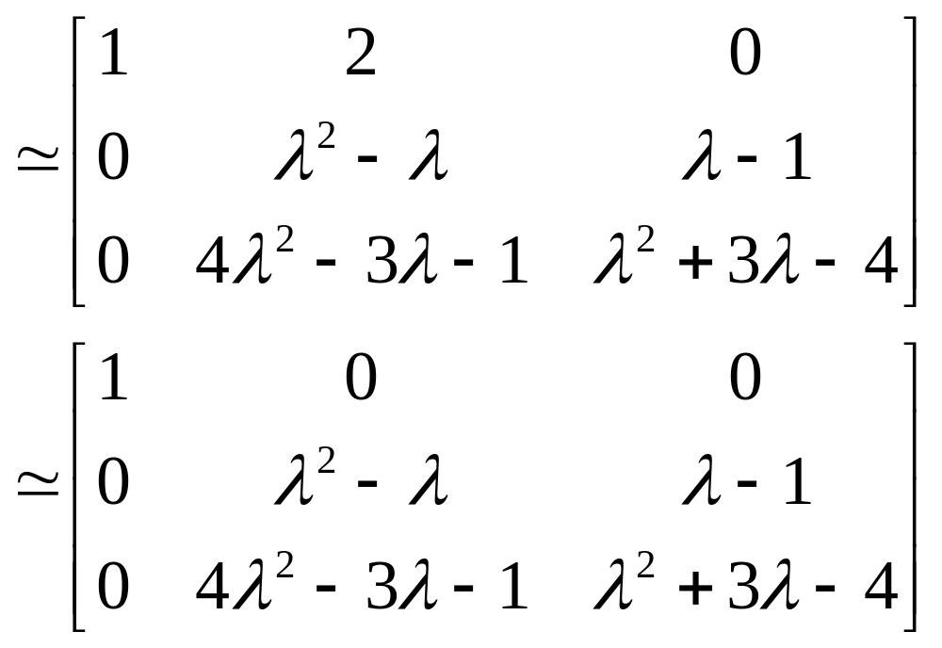

Slide 16
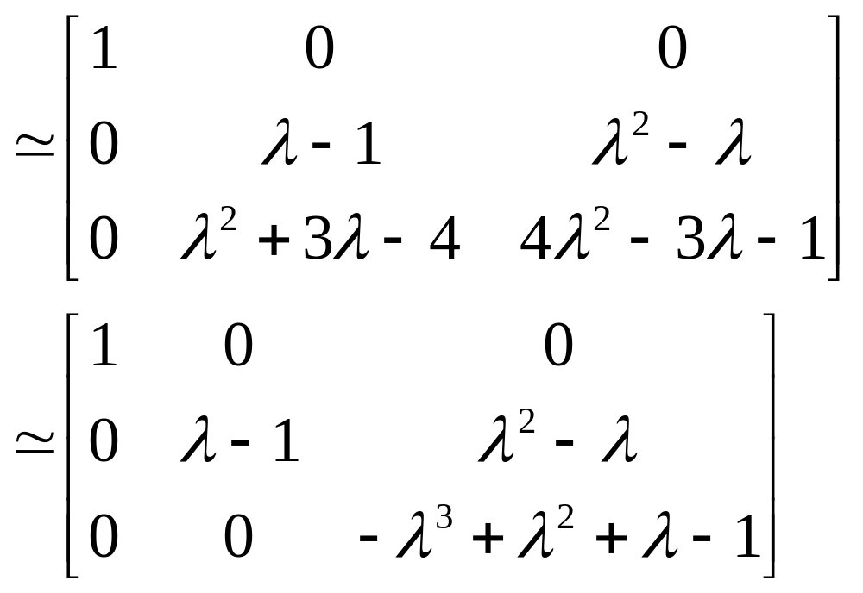

Slide 17
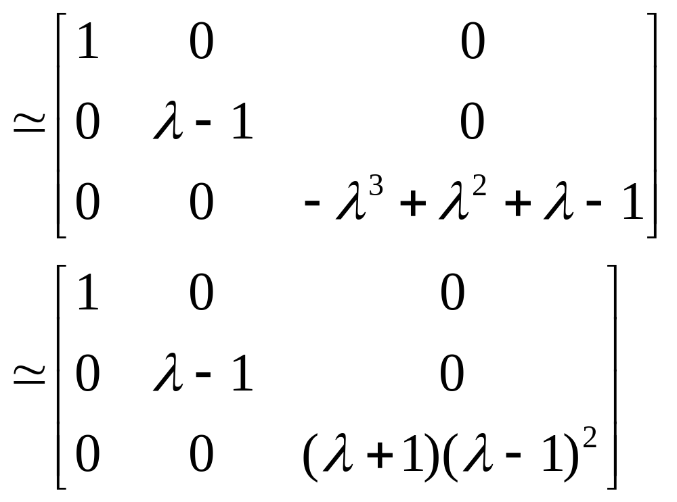

Slide 18
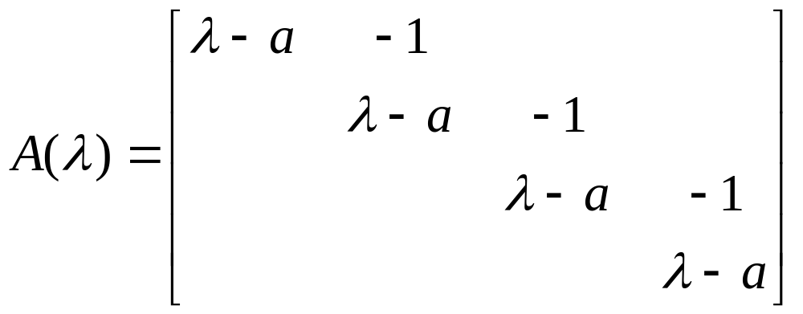
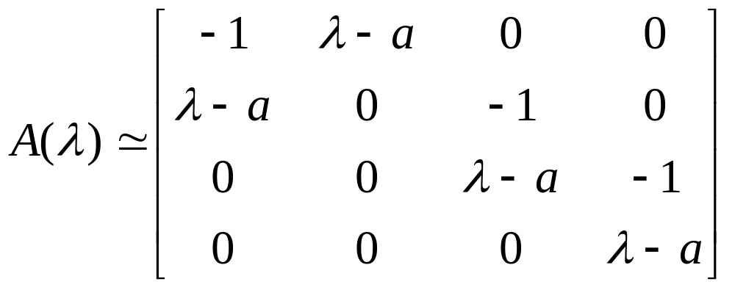
例 4
将其化为Smith标准形。
解：

Slide 19
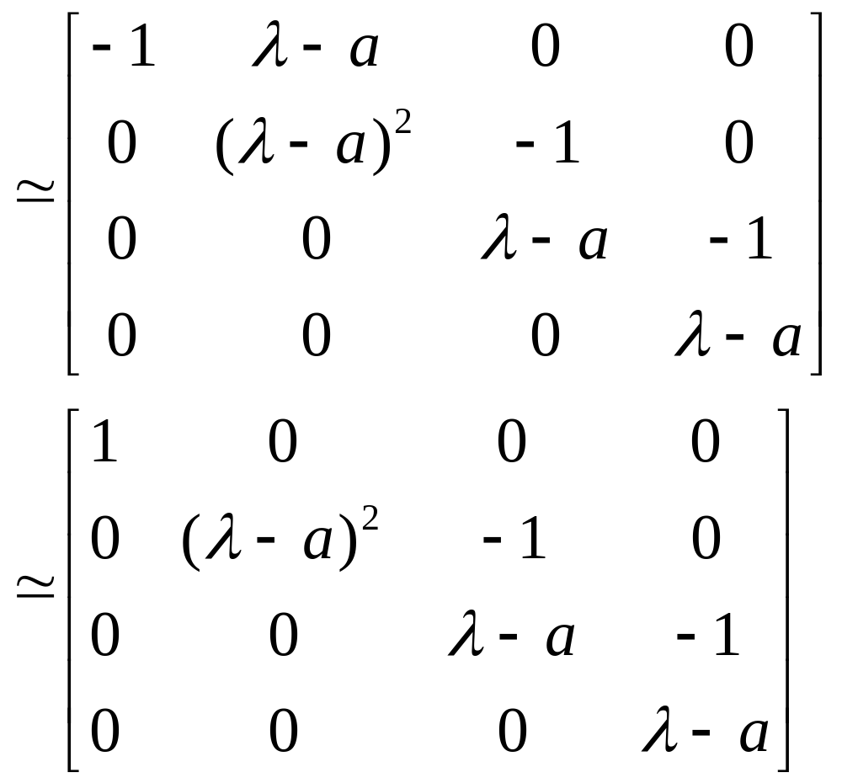

Slide 20
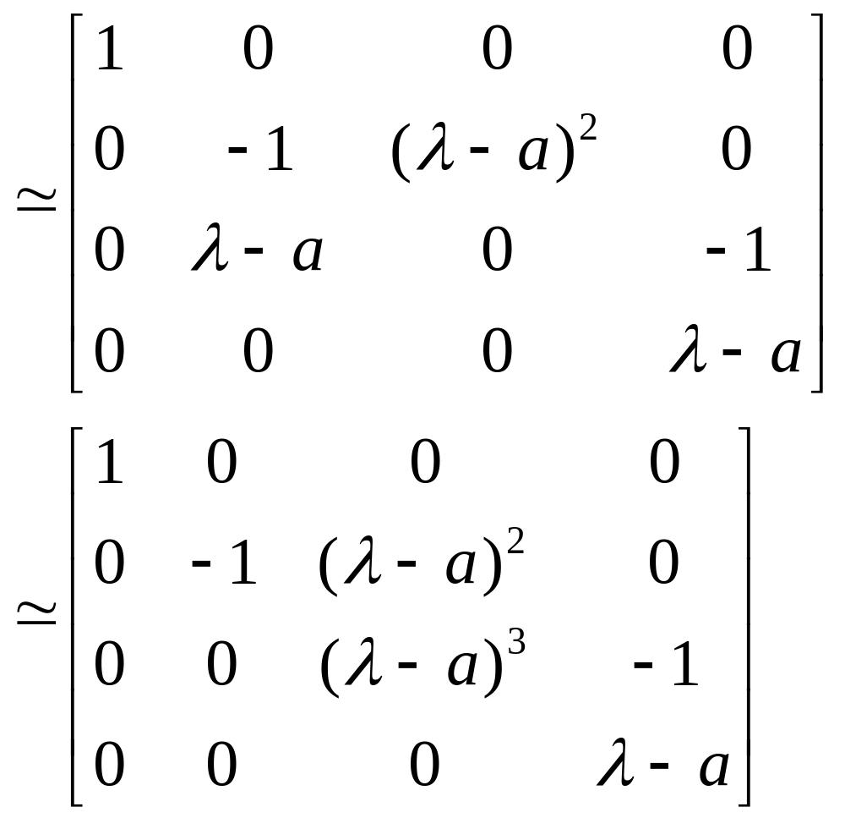

Slide 21
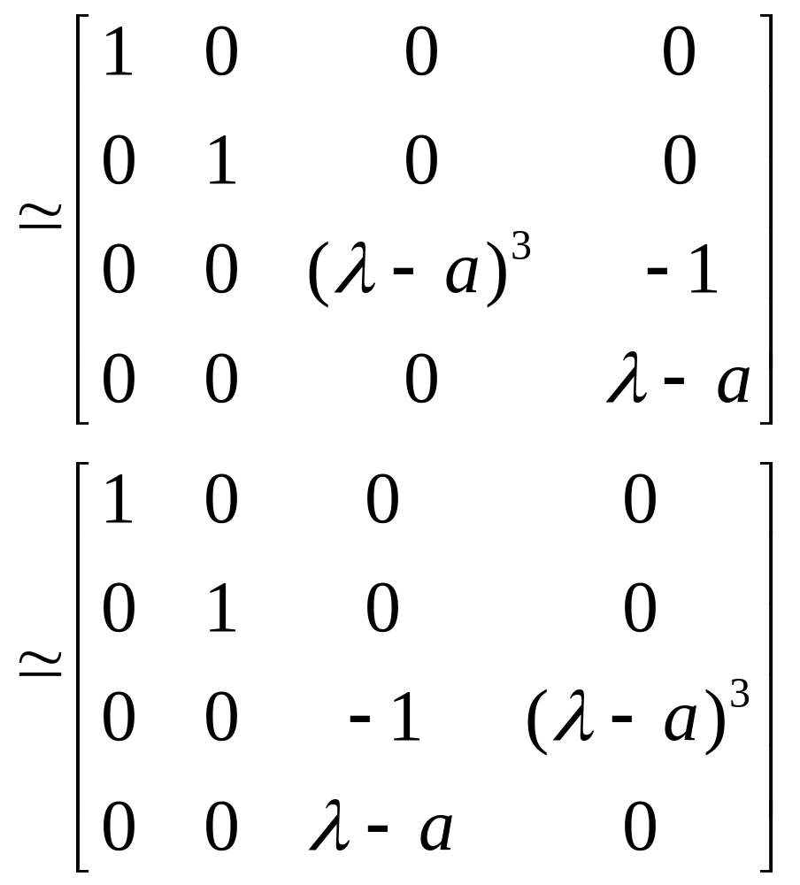

Slide 22
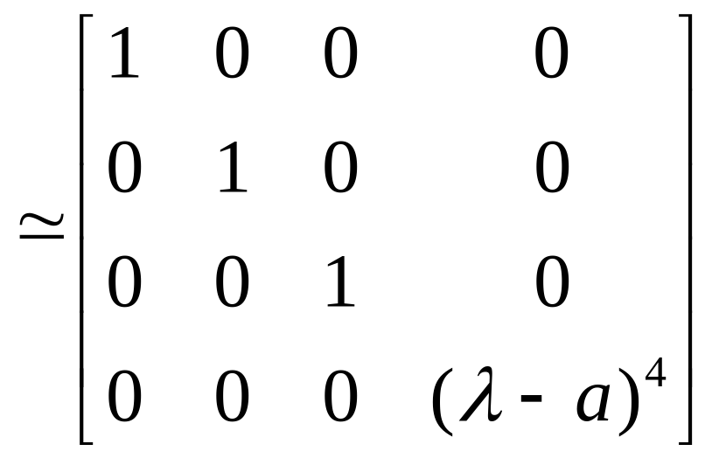
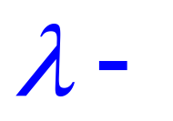
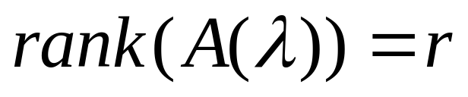

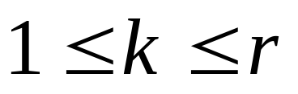
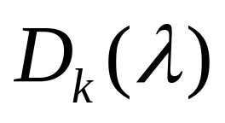
矩阵Smith标准形的唯一性
定 义： 为一个 矩阵且 对于任意的正整数 ， ， 必有非零的 阶子式， 的全部 阶子式的首项系数为1的最大公因式 称为 的 阶行列式因子。

Slide 23
显然，如果 ，则行列式因子一共有 个。
例 1 求
的各阶行列式因子。
解：

Slide 24
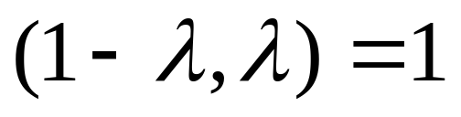
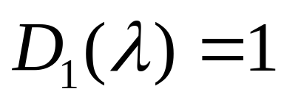
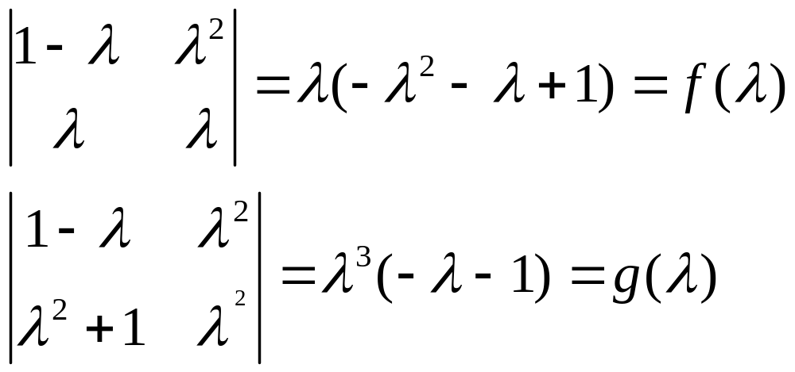
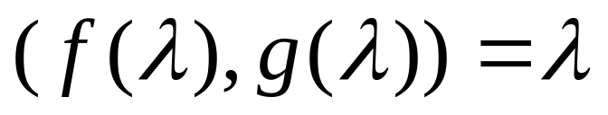
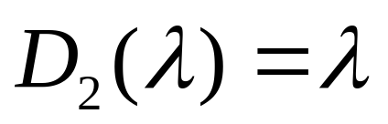
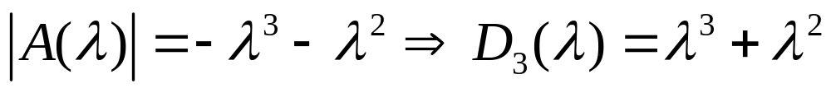
由于 ，所以 。
显然 而且其余的7各2 阶子式也都包含 作为公因子，所以
另外

Slide 25

注意 ：观察 三者之间的关系。
定理： 等价（相抵） 矩阵有相同的各阶行列式因子从而有相同的秩。
设 矩阵 的Smith标准形为

Slide 26
容易计算上面的标准形的各阶行列式因子为

Slide 27


显然有：

Slide 28

由于 与上面的Smith标准形具有相同的各阶行列式因子，所以 的各阶行列式因子为
而
又是由这些行列式因子唯一确定的，于是我们得到
定 理： 的Smith标准形是唯一的。
例 1 求下列 矩阵的Smith标准形。

Slide 29


Slide 30




解 ：（1）容易计算出

Slide 31



（2）首先观察此矩阵的元素排列规律，显然
下面看 阶行列式因子。有一个
阶子式要注意，即

Slide 32



容易计算出 从而

Slide 33


Slide 34

(3)
定理 矩阵 与 等价的充要条件是对于任何的 ，它们的 阶行列式因子相同。
定理 矩阵 与 等价的充要条件是
与 有相同的不变因子。

Slide 35
与一般的数字矩阵一样，我们有下面的推论：
推论 矩阵 可逆的充要条件为
与单位矩阵等价。
推论 矩阵 可逆的充要条件为
可以表示成一系列初等矩阵的乘积。

Slide 36

初等因子和矩阵的相似
设 矩阵 的不变因子为
在复数域内将它们分解成一次因式的幂的乘积：

Slide 37





其中 是互异的复数， 是非负整数。因
为 ，所以满足如下关系
定义 在上式中，所以指数大于零的因子
称为 矩阵 的初等因子

Slide 38


例 如果 矩阵 的不变因子为
则 的初等因子为

Slide 39



例 如果 矩阵 的秩为4，其初等因
子为
, 求 的Smith标准形。
解：首先求出 的不变因子

Slide 40

从而 的Smith标准形为
定理 阶 矩阵 与 等价的充要条件是它们有相同的秩且有相同的初等因子。

Slide 41




定理 设 矩阵
为准对角形矩阵，则 与 的初等因子的全体是 的全部初等因子。
此定理也可推广成如下形式：

Slide 42


定理 若 矩阵
则 各个初等因子的全体
就是 的全部初等因子。

Slide 43


例 1 求 矩阵
的初等因子，不变因子与标准形。
解：记

Slide 44





那么
对于 ，其初等因子为
由上面的定理可知 的初等因子为
因为 的秩为4，故 的不变因子为

Slide 45


因此 的Smith标准形为

Slide 46



例 2 判断下面两个 矩阵是否等价？

Slide 47

例 3 求下面 矩阵不变因子与初等因子

Slide 48

例 4 求Jordan块矩阵的初等因子

Slide 49

例 5 求下列 矩阵的行列式 因子与初等因子

Slide 50


Slide 51






数字矩阵的相似与 矩阵的等价
定理： 设 是两个 阶的数字矩阵，那么
与 相似的充分必要条件为它们的特征矩阵
与
等价。
定义： 对于数字矩阵 ，我们称 的不变因子为 的不变因子，称 的初等因子为 的初等因子。

Slide 52



对于任何一个数字矩阵
所以 ，于是可得下面两个定理
定理： 两个同阶的方阵 相似的充分必要条件是它们有相同的初等因子。
定理：两个同阶的方阵 相似的充分必要条件是它们有相同的不变因子。
例 设 ，证明：

Slide 53


（1） 阶矩阵
与

Slide 54
相似；
（2） 阶矩阵
与

Slide 55

不相似。
矩阵的Jordan标准形
定义： 称 阶矩阵

Slide 56


为Jordan块。设 为Jordan块，称准对角形矩阵

Slide 57



为Jordan标准形矩阵。由前面的例题和定理可知每个Jordan块的初等因子为
，从而Jordan标准形矩阵的初等因子为

Slide 58


于是可以得到下面的定理
定理： 设 的初等因子为
则
，这里

Slide 59



其中
我们称 是矩阵 的Jordan标准形。特别地，我们有
定理： 可以对角化的充分必要条件是

Slide 60


的初等因子都是一次因式。
例 1 求矩阵
的Jordan标准形。
解： 先求出 的初等因子。对 运用初等变换可以得到

Slide 61


所以 的初等因子为

Slide 62


故 的标准形为
或

Slide 63

例 2 求矩阵
的Jordan标准形。
解： 先求出 的初等因子。对 运用初等变换可以得到

Slide 64


所以 的初等因子为

Slide 65


故 的Jordan标准形为
或

Slide 66



求Jordan标准形的另一种方法：特征矩阵秩的方法.
具体操作步骤：
（1）先求出该矩阵的特征多项式及其特征值
（2）其Jordan标准形的主对角线上都是 的特征值，并且特征值 在主对角线上出现的次数等于 作为特征根的重数。对于每个特征值 ，求出以它为主对角元的各级Jordan 块的数目 ，首先求出
那么以 为主对角元的 Jordan 块的总数是

Slide 67





这里 为该矩阵的阶数，而以 为主对角元的 级 Jordan 块的数目是
依次先求出
直至满足条件

Slide 68

为止。
（3）根据第二步求出的各级Jordan块的数目，就可以写出 的一个Jordan标准形。
例 1 用矩阵秩的方法求出矩阵
的Jordan标准形。

Slide 69




解： 先求出 的特征多项式及其特征值。
对于特征值 ，它是 的1重根，从而 在 的 Jordan 标准形的主对角线上出现一次，因此 中主对角元为1 的Jordan块只有一个且它为一阶的。

Slide 70





对于特征值 ，先求
所以 从而

Slide 71



特征值 是 的两重根，从而 在
的Jordan标准形 的主对角线上出现两次，因此 中主对角元为 3的Jordan块只有一个且它为二阶的。故 的标准形为
或

Slide 72


例 2 用矩阵秩的方法求出矩阵
的Jordan标准形。
解：首先求出其特征值，显然其特征多项式为

Slide 73



所以 为 的4重根，从而 在 的 Jordan 标准形 的主对角线上出现四次，下面计算 中主对角元为1 的Jordan块的数目，先计算 ， 容易得到
那么中主对角元为 的Jordan块数是
由此立即可得其Jordan标准形为

Slide 74



如何求相似变换矩阵？
设 阶方阵 的Jordan标准形为 ,则存在可逆矩阵 使得

Slide 75

，称 为相似变换矩阵。对于相似变换矩阵的一般理论我们不作过多的讨论，只通过具体的例题说明求 的方法。
例 1 求方阵
的Jordan标准形及其相似变换矩阵 。

Slide 76

解： 首先用初等变换法求其Jordan标准形：

Slide 77



故 的初等因子为
从而 的Jordan标准形为
再求相似变换矩阵：
设所求矩阵为 ，则 ，对于 按列分块记为

Slide 78

于是有
从而可得

Slide 79






整理以后可得三个线性方程组
前面的两个方程为同解方程组，可以求出它们的一个基础解系：
可以取 ，但是不能简单地取
，这是因为如果 选取不当会使得第三个非齐次线性方程组无解。由于

Slide 80


的任意线性组合都是前两个方程组的解，所以应该取
使得第三个非齐次方程有解，即其系数矩阵与增广矩阵有相同地秩，容易计算出其系数矩阵的秩为1，从而应该使得增广矩阵
的秩也为1。即

Slide 81




容易看出只需令 就会使得上述矩阵的秩为1，于是
再由第三个方程解出一个特解为

Slide 82


，那么所求相似变换矩阵为
例 2 求方阵
的Jordan标准形及其相似变换矩阵 。

Slide 83

解： 首先用初等变换法求其Jordan标准形：

Slide 84


故 的初等因子为
从而 的Jordan标准形为
再求相似变换矩阵：
设所求矩阵为 ，则 ，对于 按列分块记为

Slide 85


于是有
从而可得

Slide 86


整理以后可得三个线性方程组
前面的两个方程为同解方程组，可以求出它们的一个基础解系：
可以取 ，但是不能简单地取
，这是因为如果 选取不当会使得第三个非齐次线性方程组无解。由于

Slide 87

的任意线性组合都是前两个方程组的解，所以应该取
使得第三个非齐次方程有解，即其系数矩阵与增广矩阵有相同地秩，容易计算出其系数矩阵的秩为1，从而应该使得增广矩阵
的秩也为1。即

Slide 88





容易看只要 就会使得上述增广矩阵的秩为1。令 ，于是
再由第三个方程解出一个特解为

Slide 89


，那么所求相似变换矩阵为
从而有

Slide 90





一般地，设 ，则存在 阶可逆矩阵 使得
其中 为Jordan块，记
这里

Slide 91



那么有
记 ，又可得

Slide 92





注意： 是矩阵 的对应于特征值 的特征向量，特征向量 的选取应该保证向量
可以求出，同样向量 的选取应该保证向量 可以求出，依此类推，并且使得
线性无关。
Jordan标准形的某些应用
例 1 对于方阵

Slide 93

求 。
解：首先用初等变换法求其Jordan标准形：

Slide 94
故 的初等因子为

Slide 95

从而 的Jordan标准形为
再求相似变换矩阵 且 ，那么
按照前面例题的方式，容易计算出

Slide 96


从而

Slide 97

例 2 求解常系数线性微分方程组
解： 令

Slide 98


那么此方程组可表示成

Slide 99


由前面的例题可知存在
使得

Slide 100


作线性替换
从而可得
整理即得方程

Slide 101


首先得到两个很显然的解

Slide 102



然后再解第三个方程
其解为
这样得到

Slide 103



即
其中 为任意常数。
例 3 设 为数域 上的 阶方阵且满足
，证明： 与对角矩阵

Slide 104

相似。
证明：设 的Jordan标准形为

Slide 105



即有可逆矩阵 使得
由于 ，所以有

Slide 106


从而 即

Slide 107


因此，只有当 为一阶矩阵时上面的矩阵等式才成立且 ，所以有
这说明 为一个对角矩阵且主对角线上的元素只能为1 或0，适当地调换主对角线上的元素次序可以得到方阵

Slide 108

此矩阵仍然与 相似。
例 4 设 为数域 上的 阶方阵且存在

Slide 109

正整数 使得 ，证明： 与对角矩阵相似且主对角线上的元素均为 次单位根。
证明：设 的Jordan标准形为

Slide 110

即有可逆矩阵 使得
由于 ，所以有
从而有

Slide 111

因此，只有当 为一阶矩阵时上面的矩阵等式
才成立，这样有 ，这表明 为对角矩
阵，所以 与对角矩阵相似。
例 5 试写出Jordan标准形均为

Slide 112

的两个矩阵。

